Slide 1
Arduino Példák

Slide 2
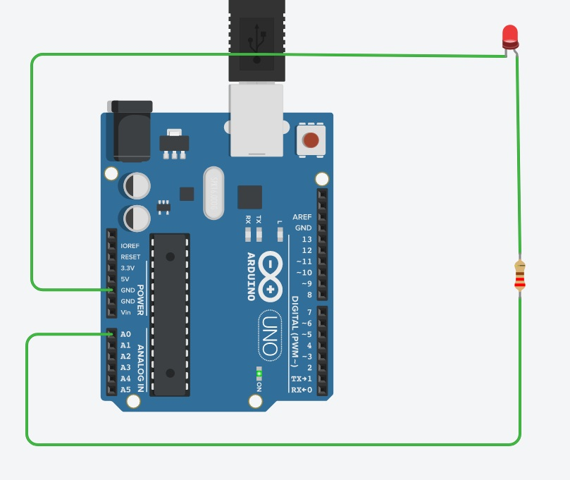
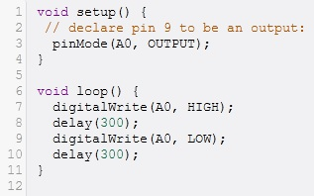
A0-A5 digitális
Az A0-A5 analóg lábakat használhatjuk mint digitális IO.

Slide 3
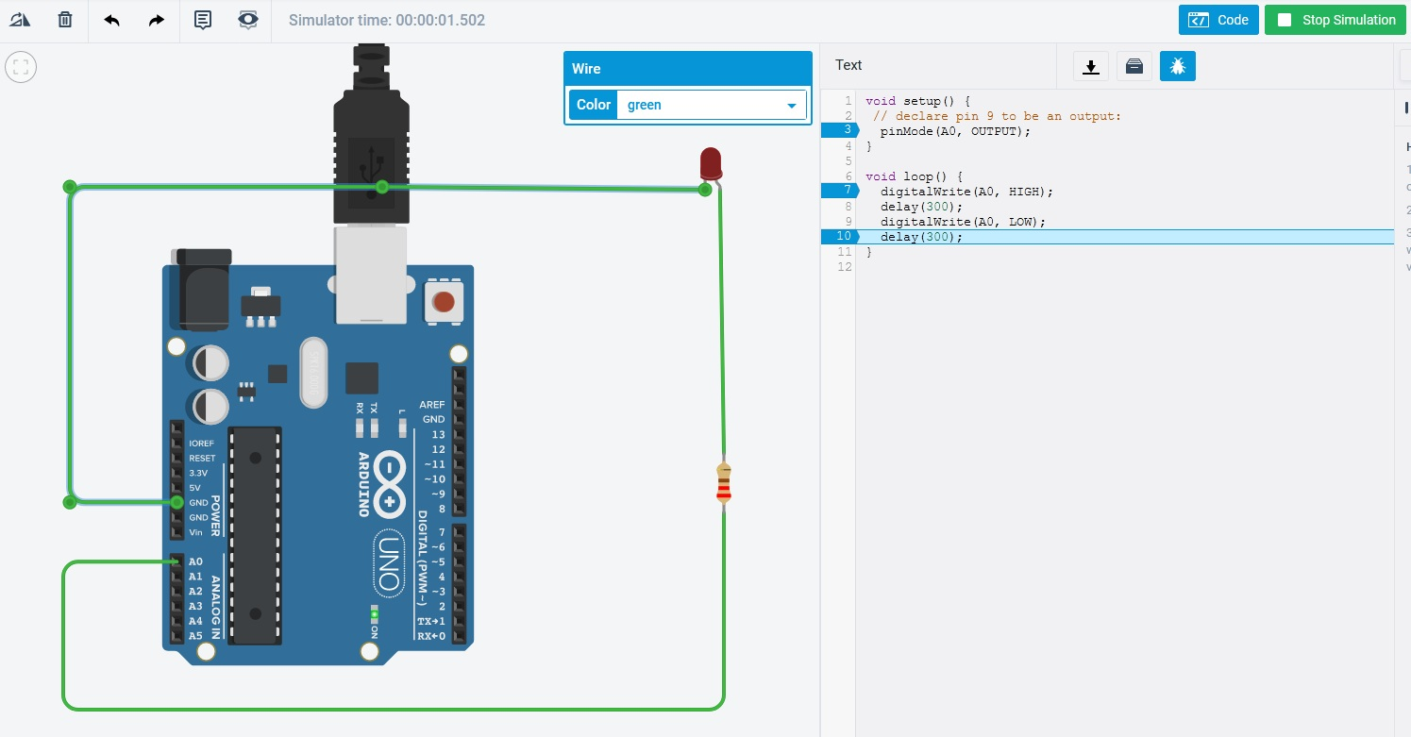
A0-A5 digitális

Slide 4
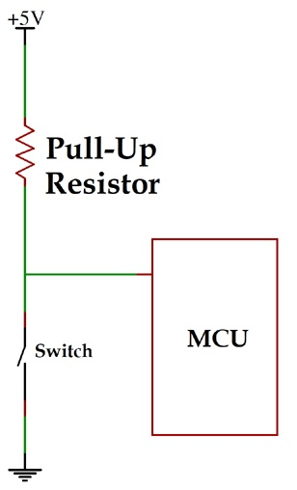
Pull-up ellenállások

Slide 5
PWM modul
PWM – Pulse Width Modulation
(Impulzus-szélesség moduláció)
Analóg jelek szimulációja digitális I/O lábakon
PWM lábak: Arduino Uno (3, 5, 6, 9, 10, 11): ~
PWM frekvencia: 490Hz, pins 5,6: 980Hz

Slide 6
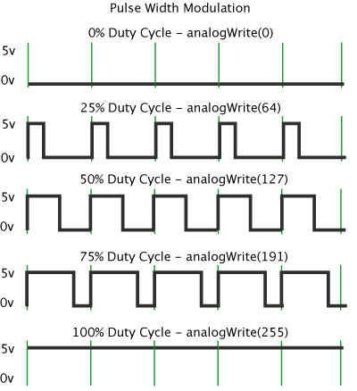
PWM modul
Duty cycle (kitöltési tényező)
Szintakszis:
analogWrite(pin, value)
value -> (0-255),
(0 – 0%, 255 – 100%)

Slide 7
05. GYAKORLAT
LED intenzitásának módosítása PWM modul használatával

Slide 8
Feladat
Készítsen hardvert és írjon szoftvert a LED intenzitásának változtatására PWM modul felhasználásával.
A LED intenzitását 0%-tól növelni 100%-ig, és vissza 0%-ig.
Minden állapot 30ms-ot kell hogy tartson.

Slide 9
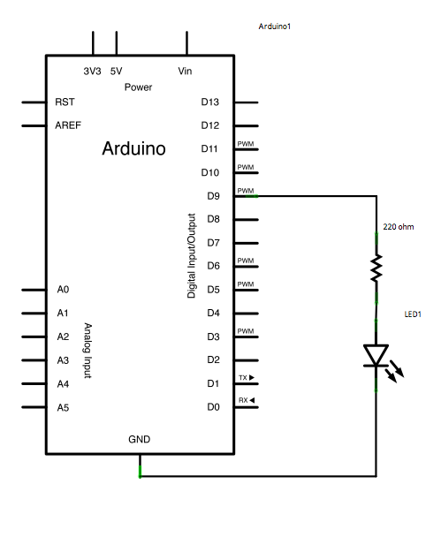
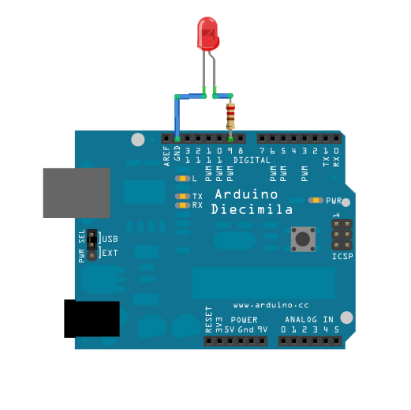
Hardver

Slide 10
Szoftver
int led = 9; // the PWM pin the LED is attached to
int brightness = 0; // how bright the LED is
int fadeAmount = 5; // how many points to fade the LED by
// the setup routine runs once when you press reset:
void setup() {
// declare pin 9 to be an output:
pinMode(led, OUTPUT);
}

Slide 11
Szoftver
void loop() {
// set the brightness of pin 9:
analogWrite(led, brightness);
// change the brightness for next time through the loop:
brightness = brightness + fadeAmount;
// reverse the direction of the fading at the ends of the fade:
if (brightness <= 0 || brightness >= 255) {
fadeAmount = -fadeAmount;
}
// wait for 30 milliseconds to see the dimming effect
delay(30);
}

Slide 12
Programkód elemzése
Ebben a példában az analogWrite() függvényt használjuk.
Az analogWrite() használja a PWM modult, ezért nem mindegy hogy a LED-et melyik lábacskához csatlakoztatjuk.
A PWM képességekkel rendelkező lábacskák “~” szimbólummal vannak jelölve.
Az analogWrite(led, 0) a LED-et minimális intenzitással üzemelteti.
Az analogWrite(led, 255) a LED-et makszimális intenzitással üzemelteti.

Slide 13
Programkód elemzése
int led = 9; // PWM lábacsaka amelyikre a LED van
// kapcsolva
int brightness = 0; // LED intenzitása kezdetkor
int fadeAmount = 5; // mennyivel változik a LED intenzitása
// minden lépésben
// a setup egyszer lesz végrehajtva a reset után
void setup() {
// a 9. lábacska kimenetként van definiálva:
pinMode(led, OUTPUT);
}

Slide 14
Programkód elemzése
void loop() {
// a LED kezdeti intenzitásának beállítása:
analogWrite(led, brightness);
// az intenzitás változása a következő loop() iterációhoz:
brightness = brightness + fadeAmount;
// az intervallum végén változik az intenzitás változásának iránya:
if (brightness <= 0 || brightness >= 255) {
fadeAmount = -fadeAmount;
}
// várakozás 30ms hogy látható legyen az intenzitás változása
delay(30);
}

Slide 15
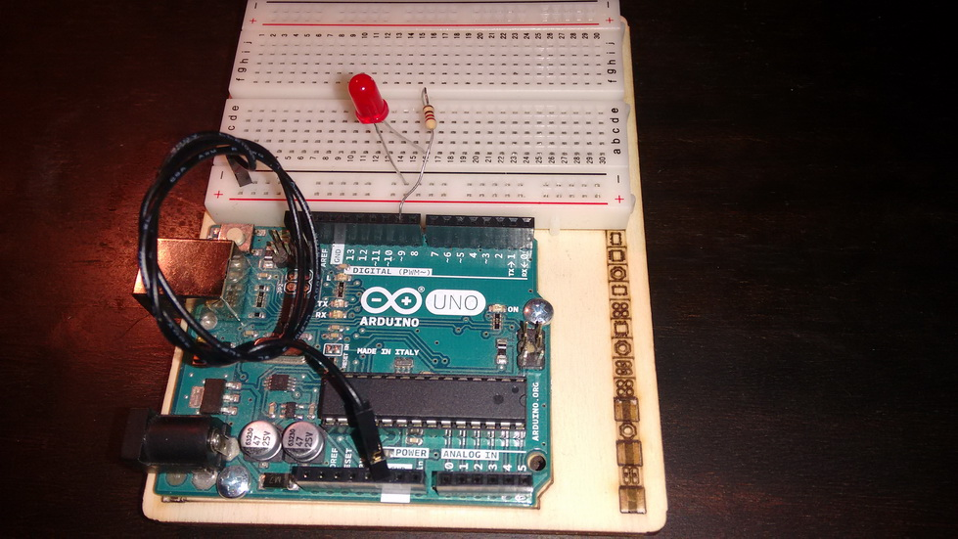
Az elkészített projekt

Slide 16
Önálló feladat
Változtassa meg a fadeAmount változó értékét és kövesse hogy milyen módon változik a program futása.
Változtassa meg az egymást követő állapotok közötti késést (30ms), és kövesse hogyan változik a program végrehajtása.
Csatlakoztasson még egy LED-et, és párhuzamosan növelje és csökkentse az intenzitásokat. A LED-ek kontrafázisban kell hogy működjenek (az egyik egyre erősebben, a másik egyre gyengébben kell hogy világítson).

Slide 17
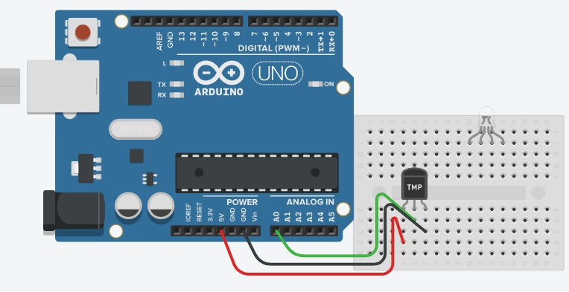
Hőmérséklet mérése

Slide 18
Hőmérséklet mérése
char degree = 176; //ASCI value of Degree
void setup()
{
pinMode(A0,INPUT);
Serial.begin(9600);
}
/*
The LM35 or TMP36 is an analog linear temperature sensor.
This means that the output voltage is proportional
to the temperature. The output voltage rises
by 10mv for every 1 degree Celsius rise in temperature.
The Arduino can read input from 0-5v.
The Arduino stores this as a 10bit number(0-1023).
Note that circuit configuration for TMP36 and LM35 both are same :)
*/
void loop()
{
int tmp = analogRead(A0); // Reading data from the sensor.This voltage is stored as a 10bit number.
float voltage = (tmp * 5.0)/1024; // (5*temp)/1024 is to convert the 10 bit number to a voltage reading.
float milliVolt = voltage * 1000; // This is multiplied by 1000 to convert it to millivolt.
float tmpCel = (milliVolt-500)/10 ; // For TMP36 sensor. Range(−40°C to +125°C)
// Important Note: use (tmpCel = milliVolt / 10;) For LM35 sensor. Range(−55°C to +150°C) with accury 0.5 and better then TMP36

Slide 19
Hőmérséklet mérése
/*
OR use this to direct convert 10 bit number to Celsius.
For LM35 sensor -> tmpCel = ((tmp/1024)*500);
For TMP36 sensor -> tmpCel = (((tmp/1024)*5)-0.5) *100;
*/
float tmpFer = (((tmpCel*9)/5)+32); // used to convert Celsius -> // Fahrenheit
Serial.print("10bit number(0-1023): ");
Serial.println(tmp);
Serial.print("voltage: ");
Serial.print(voltage);
Serial.println("V");
Serial.print("millivolt: ");
Serial.print(milliVolt);
Serial.println("mV");
Serial.print("Celsius: ");
Serial.print(tmpCel);
Serial.println(degree);
Serial.print("Fahrenheit: ");
Serial.println(tmpFer);
Serial.println("");
delay(1000);
}

